Slide 1
UNIVERSIDAD DE LAS FUERZAS ARMADAS - ESPE
DEPARTAMENTO DE CIENCIAS DE LA VIDA Y DE LA AGRICULTURA
CARRERA DE INGENIERÍA EN BIOTECNOLOGÍA
Optimización de un método de identificación del genotipo sexual mediante microsatélites en tilapia del Nilo (Oreochromis niloticus), en las piscinas de reproducción de Aquatilgen Cía. Ltda. - lago agrio
PREVIA A LA OBTENCIÓN DE GRADO ACADÉMICO O TÍTULO DE:
INGENIERO EN BIOTECNOLOGÍA
GUSTAVO ADOLFO NARANJO MENESES
Agosto, 2014

Slide 2
INTRODUCCIÓN
2da especie de pez mas cultivada
4,5 millones toneladas en el 2012
¾ de la producción corresponde a O. niloticus
Gran aceptación del mercado
Cultivo de Tilapia
10 productor mundial
40 mil toneladas en el 2012
Mayor exportador de filete fresco en USA
Alternativa productiva rural
Cultivo de Tilapia en el Ecuador

Slide 3
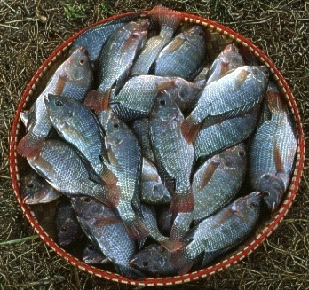
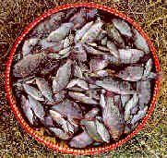
JUSTIFICACIÓN
Tilapia del Nilo (Oreochromis niliticus)
Cultivo solo Machos
Mayor Crecimiento
Poca reproducción
Ventajas
Mayor Rentabilidad
Reversión sexual
>98% de machos
Contaminación con hormonas
Tecnología de Machos YY
100 % machos
Libre de uso de hormonas
Metodologías mas usadas
Difícil obtención de individuos YY
Procedimiento largo
Ausencia de pruebas de identificación del genotipo sexual
Problemas en tecnología de machos YY

Slide 4
OBJETIVOS
General
Optimizar una técnica de detección del genotipo sexual mediante microsatélites en la población de tilapia del Nilo presenté en las piscinas de reproducción de Aquatilgen Cía. Ltda.
Específicos
Optimizar la extracción de DNA de muestras de aletas de tilapia con un el kit PureLink Genomic DNA.
Optimizar la reacción en cadena de la polimerasa (PCR convencional) para los microsatélites UNH898, UNH995 y UNH104, los cuales presentan alta ligación con el sexo. Así cómo la metodología de detección de los productos de PCR por electroforesis vertical en poliacrilamida.
Identificar los alelos y los genotipos presentes en la población para cada microsatélite.
Identificar y seleccionar el microsatélite que presente mejor dependencia con el genotipo sexual.
Evaluar la sensibilidad, especificidad, valor predictivo positivo y valor predictivo negativo del microsatélite seleccionado para diferenciar los genotipos sexuales.

Slide 5
METODOLOGÍA
TOMA DE MUESTRAS
Especímenes : 30 Hembras normales --> XX
40 Machos normales --> XY
30 Súper machos --> YY
Obtención de muestras de la aleta pectoral.
Muestra preservada en alcohol absoluto a -20º C y transportada a 5°C
Piscinas de Reproducción de Aquatilgen Cía. Ltda
Lago Agrio - Ecuador

Slide 6
GENOTIPAJE
Extracción de DNA → Kit PureLink Genomic DNA (Invitrogen)
Cuantificación de DNA → Kit Qubit® dsDNA BR Assay (Invitrogen)
Determinación de contaminación de RNA y proteínas →Electroforesis en Gel de Agarosa al 0,8% y por espectrofotometría en microplacas.
Amplificación de los microsatélites → PCR convencional
Análisis de productos de PCR → Geles no denaturantes de poliacrilamida al 8%, seguido de análisis en el software QuantityOne
Laboratorio de Recursos Bioacuáticos y Acuacultura IASA 1.

Slide 7
Análisis de datos
Identificación de Alelos relacionados con los cromosomas
Frecuencias alélicas y genotípicas categorizadas por el genotipo sexual
Dependencia con el genotipo sexual
Prueba de Independecia Chi-cuadrado: Marcador vs. Genotipo sexual.
Marcador con el menor valor-p seleccionado.
Confiabilidad de marcador
Diferenciar:
1°.- Machos vs Hembras
2°.- YY vs XY
Sensibilidad, Especificidad, VPP y VPN

Slide 8
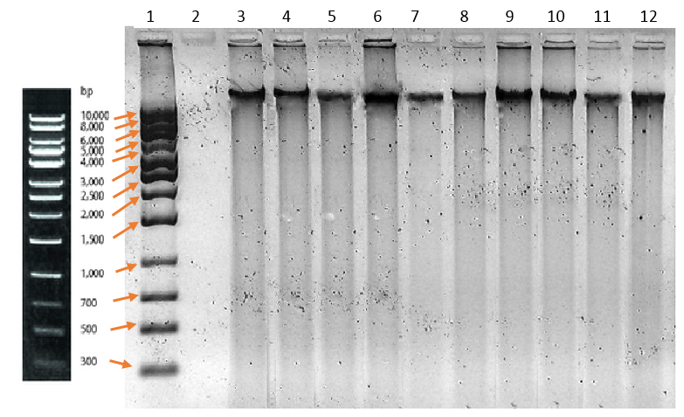
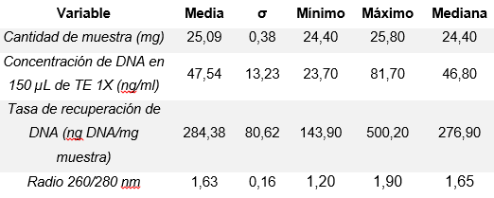
RESULTADOS
Extracción de DNA
DNA > 10 Kb
DNA No fragmentado
Presencia de RNA
Contaminación con proteínas
1,8 – 2 → DNA puro

Slide 9
Validación de PCR
Tamaño de bandas esperado (Lee et al., 2003; Eshel et al., 2011; Khan, 2011):
UNH995 → 160-240
UNH898 → 250-300
UNH194 → 130 - 18
Sin Inespecíficos
Ausencia de contaminación de Reactivos
180 a 250 BP
220 a 230 BP
120 a 170 BP

Slide 10
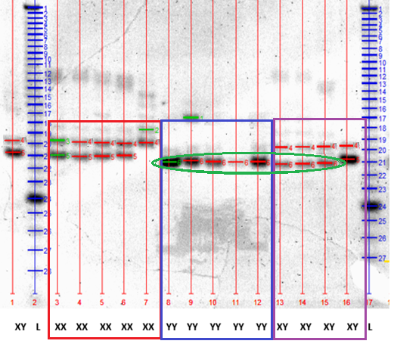
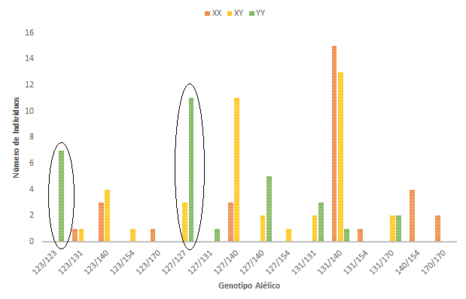
ALELOS RELACIONADOS CON LOS CROMOSOMAS
Alelos 123 y 127 asociado al cromosoma Y
Microsatélite UNH104

Slide 11
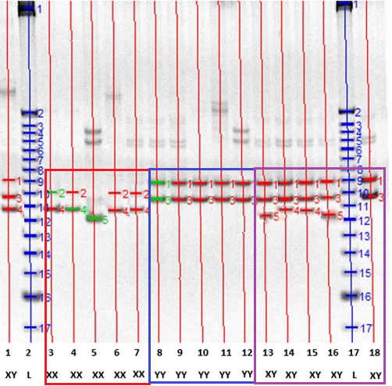
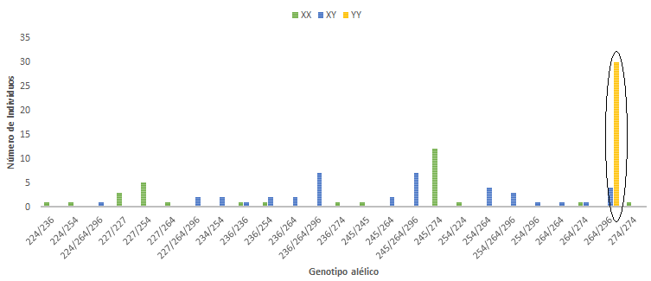
Alelos 264 y 296 asociado al cromosoma Y
Microsatélite UNH898

Slide 12
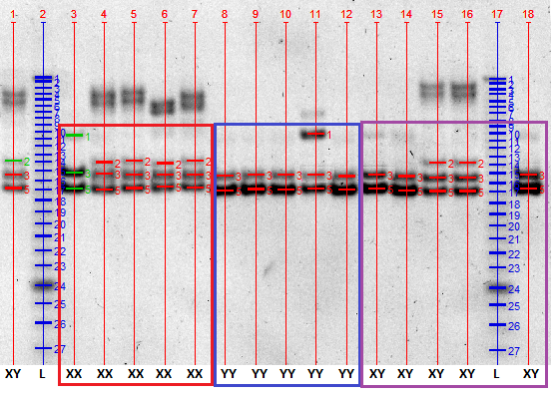
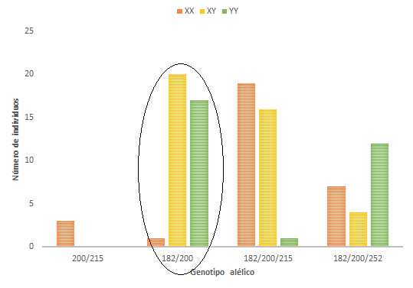
Microsatélite UNH995
Alelos asociados al cromosoma X
Genotipo presentado en machos

Slide 13
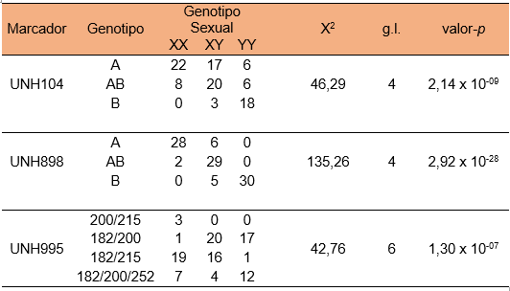
Dependencia con el genotipo sexual
p <<< 0,5
marcador mas dependiente del genotipo sexual

Slide 14
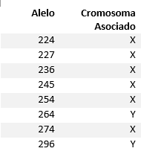
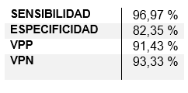
Evaluación de la utilidad del microsatélite UNH898 en el diagnóstico del genotipo sexual.
MACHOS VS. HEMBRAS
Altamente sensible para detectar machos

Slide 15
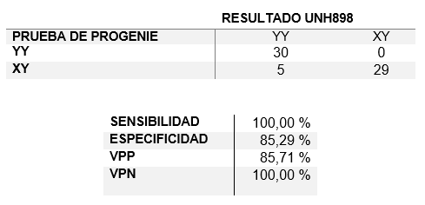
SUPERMACHOS VS. MACHOS
Altamente sensible para detectar supermachos

Slide 16
CONCLUSIONES
La obtención de las muestras de aleta, no conllevan un riesgo de muerte para el espécimen.
La extracción de DNA genómico con el PureLink ™ Genomic DNA mini kit mostro ser eficiente y con una calidad suficiente para realizar los ensayos de PCR sin problema. Con una tasa de recuperación promedio de 284 ng de DNA /mg de muestra seca.
La optimización de la PCR para los microsatélites UNH104, UNH898 y UNH995, fue exitosa a las condiciones establecidas, sin productos inespecíficos y el tamaño de banda dentro del rango esperado.

Slide 17
El microsatélite UNH898 (p = 2,91 x 10⁻²⁸) fue el mas dependiente con el genotipo sexual, seleccionándolo para ser aplicado como método de diagnóstico.
Los alelos 296 y 264 del microsatélite UNH898 se presentaron de manera conjunta y están altamente ligados con el cromosoma Y.
EL marcador UNH898 mostró ser altamente sensible para diferenciar machos de las hembras (sensibilidad = 96,97% y VPP = 91,43%), y para diferenciar machos YY de machos normales (sensibilidad = 100% y VPP = 85,71%).
Se acepta la hipótesis planteada al inicio de esta investigación que afirma que uno de los marcadores está altamente ligado al genotipo sexual y puede predecirlo con una alta confianza.

Slide 18
RECOMENDACIONES
Para tener una mayor confiabilidad de los datos se puede ampliar el número de individuos de estudios. O en su caso realizar pruebas de segregación en familias, lo que mostraría con más exactitud el nivel de ligación de los alelos encontrados.
Se recomienda utilizar otra metodología de extracción de DNA si se quiere aumentar el número de muestras, ya que la extracción mediante este kit es costosa, a pesar que es relativamente fácil de utilizar.
Se recomienda realizar la genotipificación en un sistema de electroforesis capilar con detección por fluorescencia, ya que así podemos tener más confianza en la determinación del tamaño de banda de cada alelo.

Slide 19
AGRAGRADECIMIENTOS

